Slide 1
Affinità – cromatografia
Si basa sul legame specifico e reversibile di una proteina con un ligando legato alla matrice.
Un ligando ad alta affinità per la proteina è legato alla matrice (fase stazionaria).
La proteina di interesse si lega al ligando e viene immobilizzata sulla colonna.
Le altre proteine vengono “lavate” via.
La proteina di interesse viene eluita usando una soluzione di ligando (fase mobile).

Slide 2
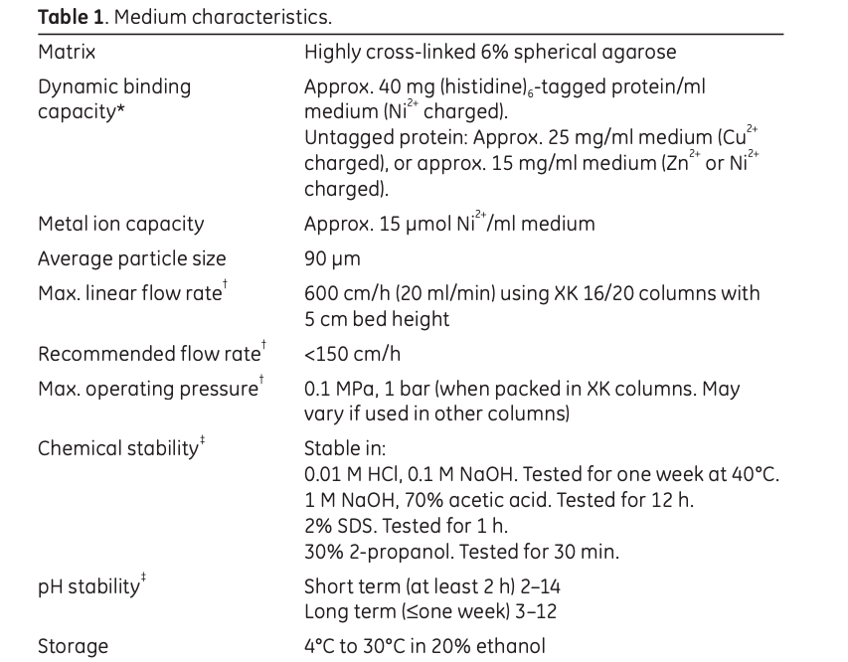
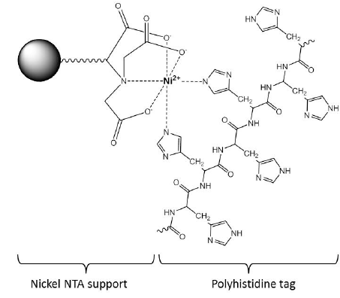
IMAC - Immobilized metal affinity chromatography
Gruppo chelante
Spacer
Bead

Slide 3
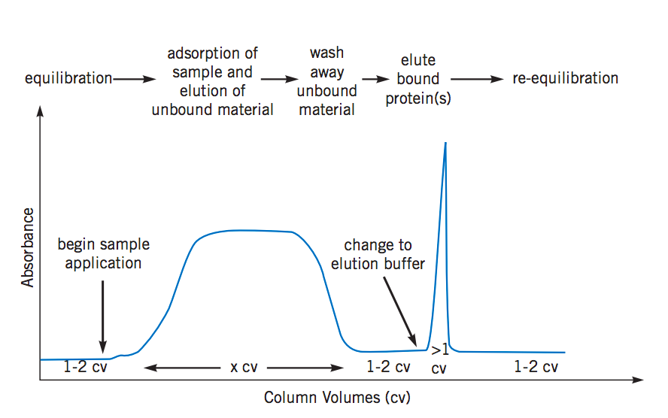
Fasi della cromatografia
Equilibrazione della fase stazionaria
Binding (campione)
Lavaggio
Eluizione
Rigenerazione
Istidina
Imidazolo

Slide 4
Fasi della cromatografia
Equilibrazione della fase stazionaria
Binding (campione)
Lavaggio
Eluizione
Rigenerazione
Istidina
Imidazolo

Slide 5
Cromatografia di affinità – esempi

Slide 6
Cromatografia di affinità
SVANTAGGI
L’ingombro sterico spesso abbassa la capacità
Il braccio spaziatore può avere influenza sul legame
L’eluizione può richiedere un eluente specifico
VANTAGGI
Alta affinità, costanti di dissociazione nell’ordine del μM, nM o anche pM.
Legame tutto o nulla
Possibili molte variazioni (affinity tags)
Facile scale-up

Slide 7
Carica – scambio ionico (IEX)
Proteine cariche positivamente si legano a resine cariche negativamente
Si basa sul adsorbimento reversibile di molecole cariche su un supporto immobilizzato (fase stazionaria) che ha gruppi con carica opposta a quella del soluto:
Anion exchange chromatography
Cation exchange chromatography
Resina
Lo scambio dipende dal pH della fase mobile, dalla forza ionica (selettività) degli ioni fissati sulla fase stazionaria e dalla forza ionica dello ione della fase mobile che con essi si scambia, dall’attività (concentrazione) dello ione della fase mobile, dalla temperatura.
Proteina carica negativamente passa attraverso e non si lega

Slide 8
Cromatofgrafia a scambio ionico (IEX)
-
-
-
Carica netta negativa,
si lega all’anion exchange
pH>pI
pH del buffer
pH=pI
La proteina non è carica,
Non si lega alla IEX
+
+
+
pH<pI
Carica netta positiva,
si lega alla cation exchange

Slide 9
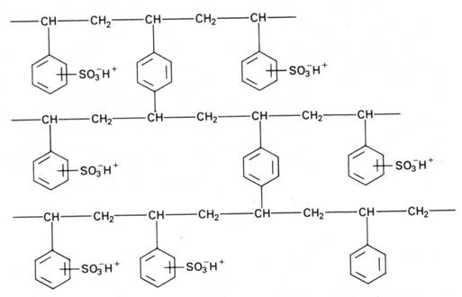
Tipi di resina – scambio ionico
_ _
_ _
FASE STAZIONARIA: polimeri o silice funzionalizzata a cui sono legati covalentemente gruppi carichi:
anioni sulfonil- (-SO₃⁻) o carbossil- (–COO⁻) come scambiatori di cationi;
cationi dialchilammino- (-NHR₂⁺) o trialchilammino- (-NR₃⁺) come scambiatori di anioni.
FASE MOBILE: contiene un contro-ione di carica opposta al gruppo ionico della superficie, in uno stato di equilibrio per effetto della formazione di una coppia ionica.
Ampio intervallo di pH di utilizzo
 | Cationico | Anionico
Forte | -SO₃⁻ H⁺ | -N⁺(CH₃)₃ OH⁻
Debole | -COO⁻ H⁺ | -N⁺H₃ OH⁻
La comune definizione delle resine ioniche è fatta sulla base della acidità del loro gruppo attivo.
Ridotto intervallo di pH di utilizzo

Slide 10
Fasi della cromatografia
Equilibrazione della fase stazionaria
Binding (campione)
Lavaggio
Eluizione
Rigenerazione
È necessario l’impiego di uno ione competitore perché gli analiti vengano rilasciati: ELUENTE

Slide 11
HIC – Hydrphobic Interaction Chromatography
Separa le proteine ​​in base al loro idrofobicità ed è spesso usato come passaggio intermedio in uno schema di purificazione.
Buffer salini:
1– 3 M (NH₄)₂SO₄
1 M NaCl
Fase stazionaria:
Alchil – butile o ottile
Aril – aromatici (fenile)
+
salt

Slide 12
HIC

